Slide 1
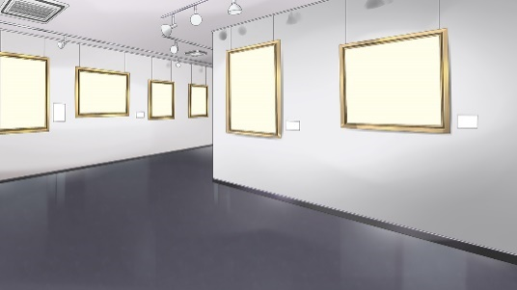
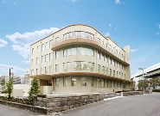
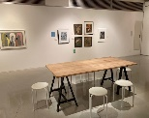
大阪府20世紀美術コレクション 魅力発信事業
参考資料8
◆今年度より、コレクションのバーチャル化・デジタルアーカイブ化に取り組む事業を実施。
令和５年11月末に、「バーチャル美術館」を開設予定
背景・課題
取組概要
○府の所蔵美術作品（約7,900点）は、国際性豊かで価値あるものが多くあるにもかかわらず、
それらを鑑賞できる場所や機会は限られている。現在、活用できているのは毎年約1,000点
○さらなる活用については、これまでに知事が発言しているほか、議会やマスコミでも度々取り
上げられている
○府民や来阪者だけではなく、日本全国、さらには世界各国への魅力発信が可能となるよう、
オンラインでの鑑賞等、新たな工夫が必要
○万博推進局が進めている「バーチャル大阪」を活用することで、大阪の都市魅力の発信に
貢献できる。
〇大阪・関西万博をインパクトに、府所蔵作品を活用したバーチャル美術館を開設
し、国内外に広く鑑賞機会を提供することで、現代美術や大阪の魅力を発信
➡さらに、大阪への誘客と万博の機運醸成を図ることで、
大阪のさらなる成長につなげる
事業内容
◆約7,900点の作品をデジタルアーカイブ化し、主要作品による「バーチャル美術館」を開設。国内外に魅力を発信
◆万博に向けた機運醸成として、「バーチャル大阪」を活用し、「バーチャル美術館」を大阪の都市魅力とあわせて効果的に発信
◆その他、バーチャル美術館の取組みとして、WEB鑑賞会を実施。万博開催年までに多くの人々に鑑賞の機会を提供
実施スケジュール
R5
R6
R7
ポスト万博
コレクション 活用点数
STEP3
STEP2
・掲載数の拡大とともに、
DXを活用した鑑賞や、
貸出業務の効率化、
プラットフォームの構
築など、多様なコンテ
ンツを順次拡大
・「バーチャル美術館」展示数拡大（100点）
・デジタルアーカイブ化の掲載数拡大
・海外への発信力強化
・バーチャル大阪との連携拡大
・WEB鑑賞会を拡大して開催
（海外アーティストと連携したワーク
ショップ等）
バーチャル
美術館の
開設・運営
STEP1
掲載数を拡大
・「バーチャル美術館」展示数拡大（100点）
・デジタルアーカイブ化の掲載数拡大
・海外への発信力強化
・バーチャル大阪のステージを活用した
WEB鑑賞会の開催
・enocoの認知度が向上、
文化芸術拠点としての機
能強化
・若手アーティストの育成、
文化芸術に関心を持つ
人々の増加
・デジタルアーカイブのシステム構築
・主要作品100点による
「バーチャル美術館」を開設し、バーチャル
空間でのアート鑑賞機会を提供
・「バーチャル大阪」と連携し、
大阪の都市魅力とあわせて発信
・WEB鑑賞会の開催
バーチャル大阪
デジタルアーカイブ化2,000点
VR展示数100点
デジタルアーカイブ化3,000点
VR展示数100点
デジタルアーカイブ化2,885点
VR展示数100点
文化力・都市魅力の向上、
大阪の成長につなげる

